Slide 1
Título:
Estudantes:DAVI E JULIA
Turma:4B
Professor Regente:FELIPE
Professora de Informática Pedagógica: Leiliane Vavassori Estevam

Slide 2
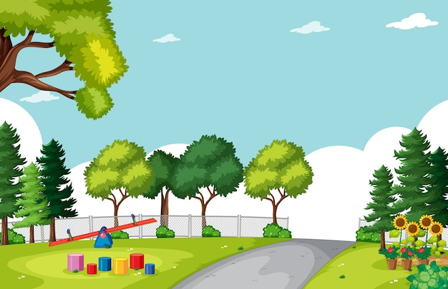
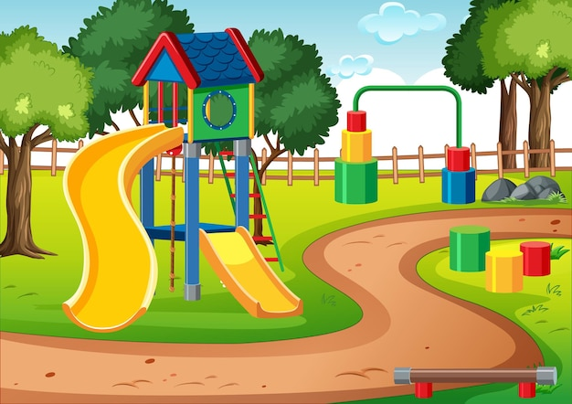







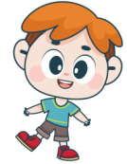

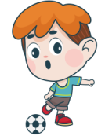


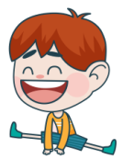
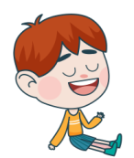


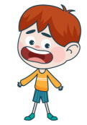






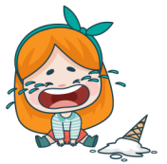





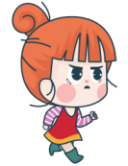




Queridos alunos(as),
Pensem em uma situação que ocorre no parquinho. Vocês terão os personagens abaixo para ajudar na elaboração de três (3) até cinco (5) tirinhas.
Comece descrevendo abaixo:
Título:
Quadrinho 01: A MARIA ESTAVA CORENDO NO PARQUE
Quadrinho 02:ELA ESTAVA CORE E TROPESOU NA PEDRA E CAIU
Quadrinho 03: ELA CAIU NO CHÃO
Quadrinho 04:ELA FEZ UM RALADO NO JOELHO
Quadrinho 05:ELA CHAMO A AMIGA
-EU CAI.

Slide 3


